Slide 1



Конкурс „застрашени видове в моя роден край“
Милена Радева
6в кл.,
12 г.
Йоана Михова
7ж кл.,
13 г.
Мартина Пачелиева
7ж кл.,
13 г.
Ръководител - Мария Джованова
ОУ „Антон Страшимиров“,гр.Бургас, ж.к. Славейков, до бл. 28, тел. 056 887384, e-mail: ou.as.bs@gmail.com

Slide 2
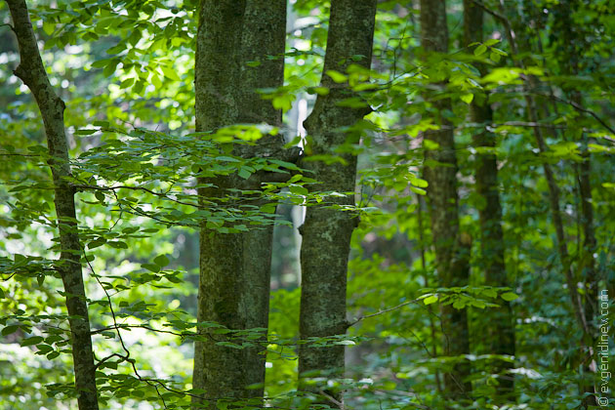

Тратонзос, Салмидесос, Монс Астикус, Хемимонт, Парория.
Говорят ли ви нещо тези имена?
Не,нали! Това са имена на най-близката до нас планина - Странджа.

Slide 3
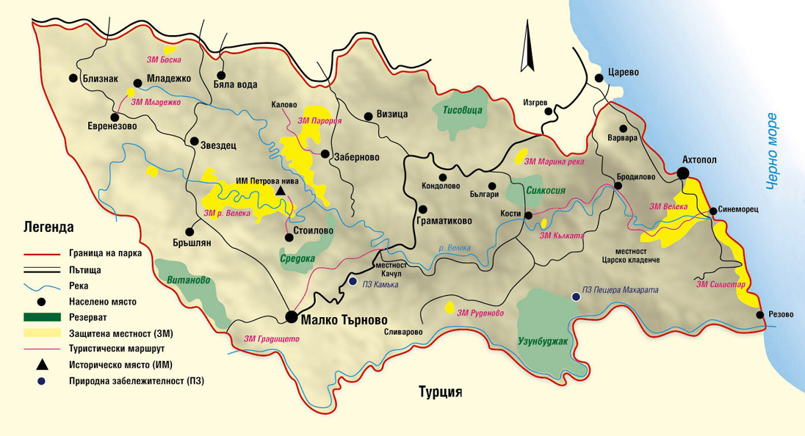
Всички знаят много за Черно море, но малко са тези, които познават неповторимостта на флората и богатото биоразнообразие на планината с име Странджа. На малцина е известно, че в момента Странджа с достоверност може да се нарече палеонтологичен „жив” музей на предледникова Европа. Тук е липсвало характерното за Европа заледяване преди около 1-1,5 млн. години и много животински и растителни видове, широко разпространени на континента, са се придвижили към нашата планина и в днешно време имат своя единствен дом на континента в Странджа.

Slide 4
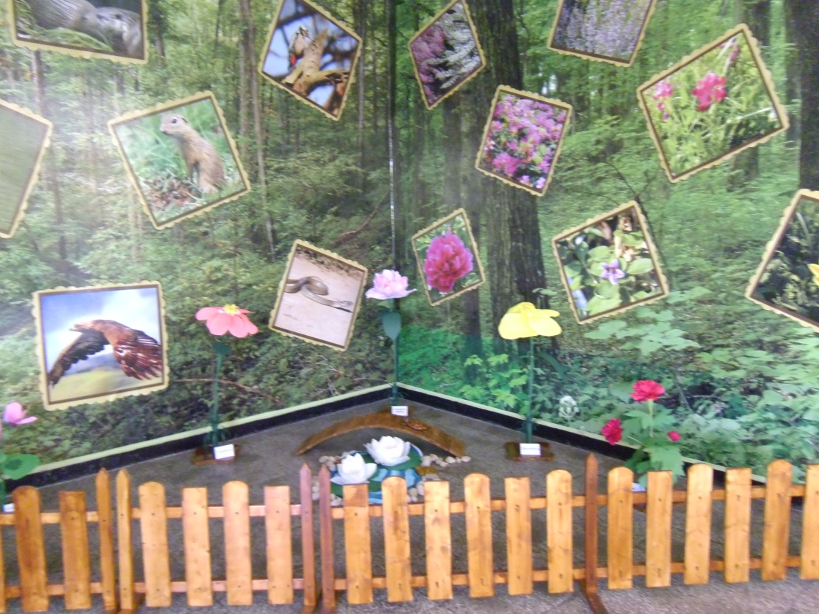
През 2013 г. Учениците и учителите от ОУ”Антон Страшимиров” се включиха в изготвянето на проект “Да доведем планината при децата”, финансиран от ПУДООС в рамките на програма “Обичам природата- и аз участвам”
Основната идея е учениците да се запознаят с уникалната природа на родния ни край. С част от интересните и уникални само за Странджа планина растителни и животински видове, ще Ви запознаем с тази презентация.

Slide 5
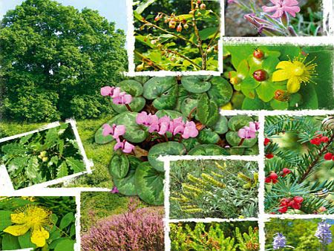
Планината заема кръстопътно положение между Европа, Средиземноморието и Азия. Географският кръстопът, на който се намира Странджа, близостта до големи водни басейни, разнообразният релеф, мекият и влажен климат и липсата на заледяване през кватернера, са причина в планината да се срещат растения, които в миналото са били много разпространени, но днес се срещат само в нашата планина.

Slide 6
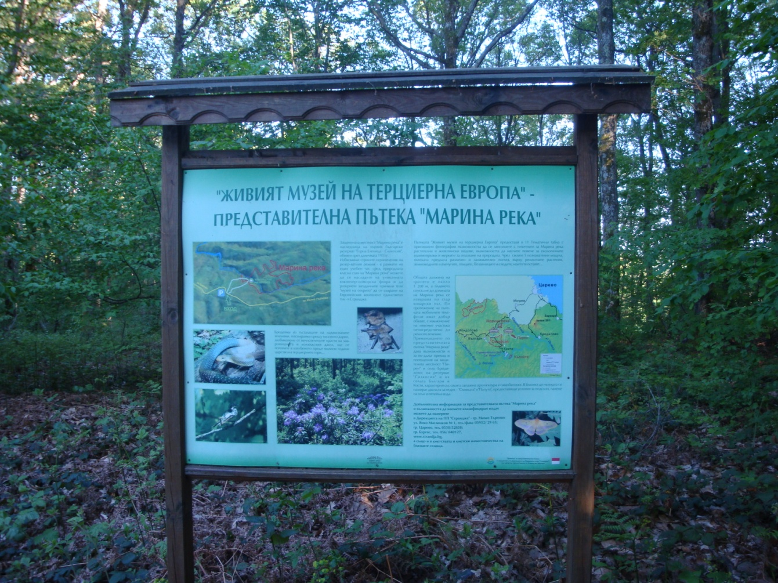
Причината за това е фактът, че климатът на планината в съвремието се доближава до този от терциера - топли и влажни лета, меки и дъждовни зими. В момента Странджа е едно от мaлкото места на континента, съхранило растителни съобщества от предледниковата флора, владеела преди милион години цяла Европа. Не случайно в един от резерватите в Странджа стои следната табела:

Slide 7
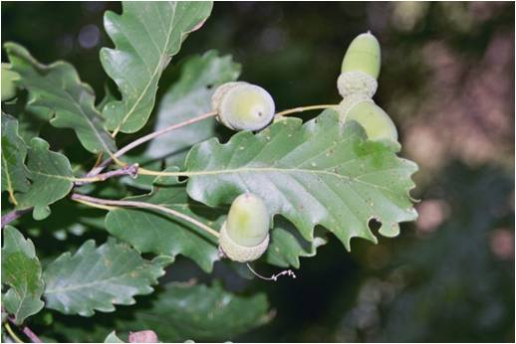
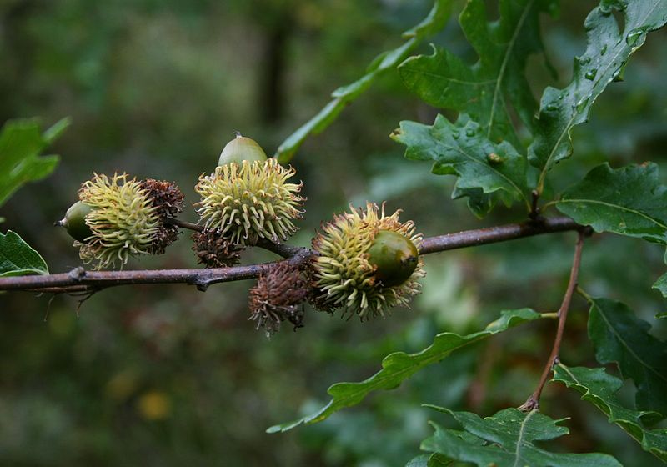
Почти цялата територия на планината е убежище на видове от отминали геологични времена - т.нар. РЕЛИКТИ. Много от тях са основни образуватели на съобществата, например източен бук и горун, странджански дъб, цер.
Червена книга-рядък вид
Странджански дъб
Цер

Slide 8
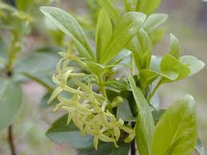
Странджанското бясно дърво е терциерен реликт, който за територията на Европа е разпространен единствено в Странджа! Включено е в Червената книга на България като застрашен вид.

Slide 9
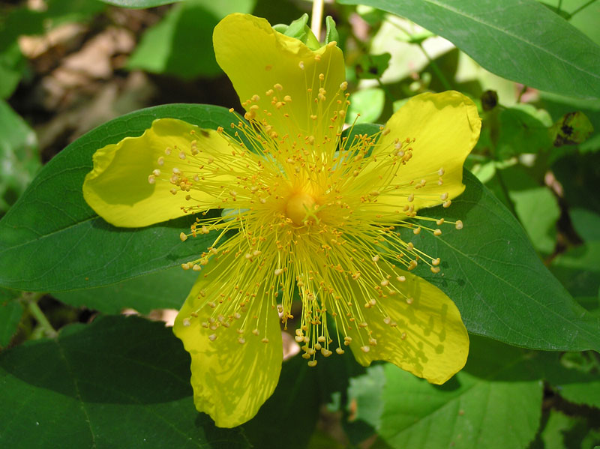
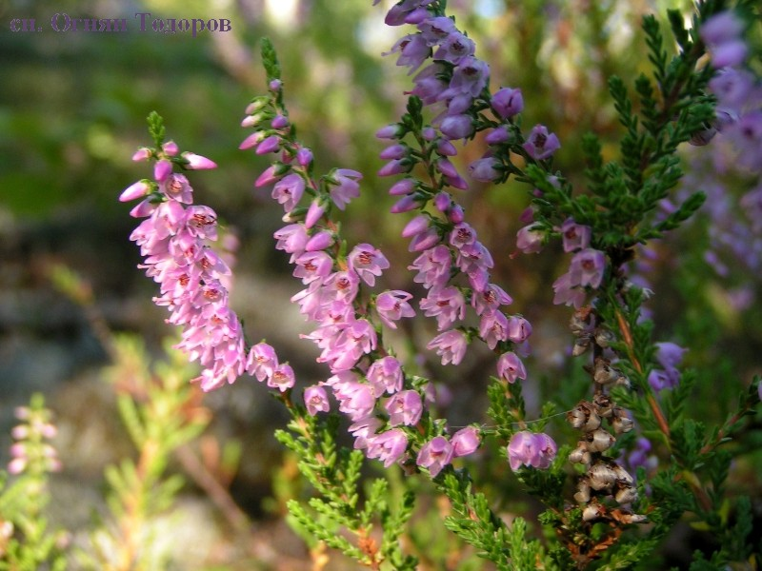
Чашковидната звъника и калуната също са достигнали до нас от терциера и днес Странджа е единственото място в Европа,където можем да ги видим в диво състояние.
Калуна
Червена книга-рядък вид
Чашковидна звъника
Червена книга-рядък вид

Slide 10
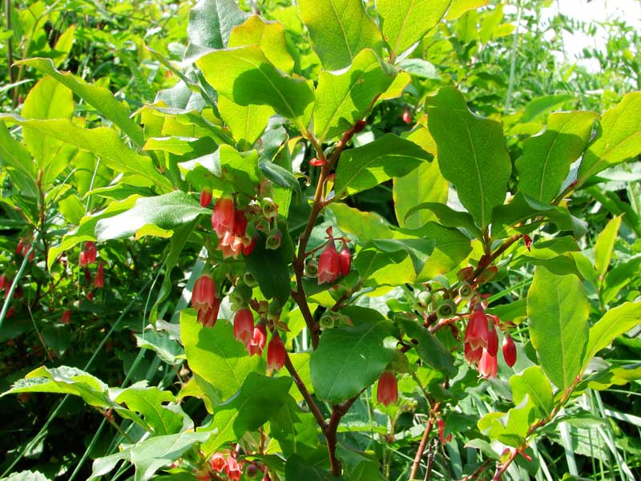
Други растителни видове с най-голямо природозащитно значение са:
Кавказка (дървовидна странджанска) боровинка-застрашен вид от Червената книга

Slide 11
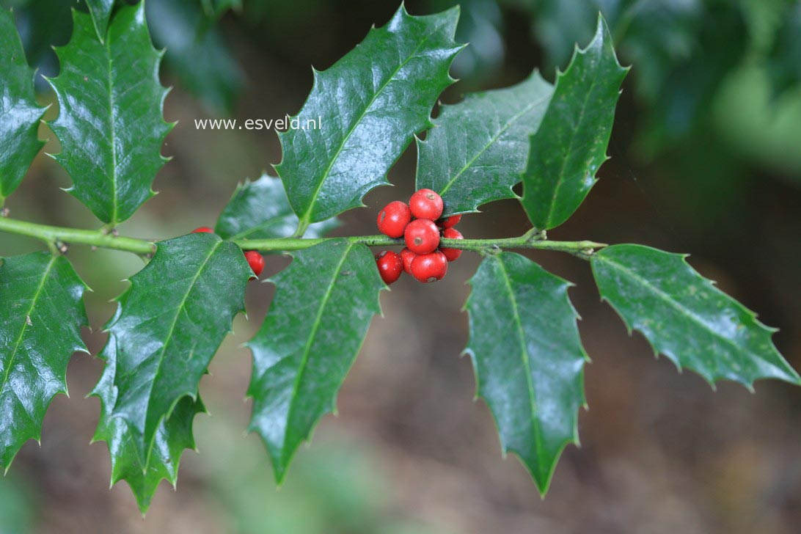
Колхидски джел

Slide 12
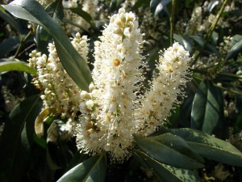
Лавровишнята - образува т.нар. подлес от вечнозелени храсти.

Slide 13
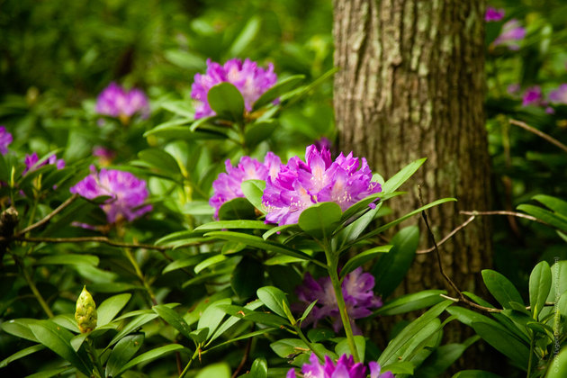
Царицата на тази планина, безспорно е странджанската зеленика - терциерен реликт, който се среща само в Странджа и Кавказ. Всяка година в различни селища се провежда “Фестивал на зелениката”, който има за цел да запознае хората не само с уникалната природа, но и със самобитността на странджанци - с техните обичаи и дух, които пазят планината жива.

Slide 14
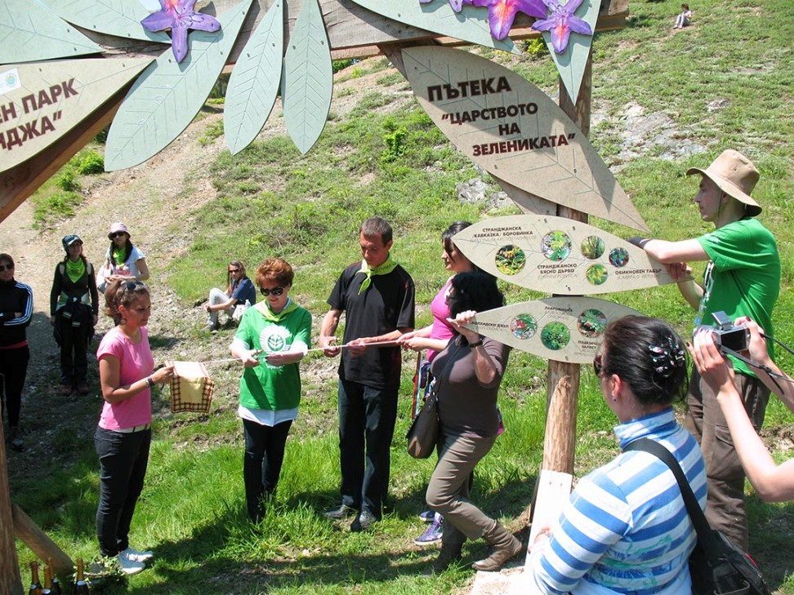
Както повечето реликти, тя е силно уязвима от измененията на средата. Зелениката участва като подлес в гори от източен бук, източен горун и благун. Тя е влаголюбив вид, много взискателен към почвената и въздушната влажност. Вписана е в Червената книга на България и е защитена от Закона за биологичното разнообразие, както и от редица международни конвенции и споразумения.

Slide 15
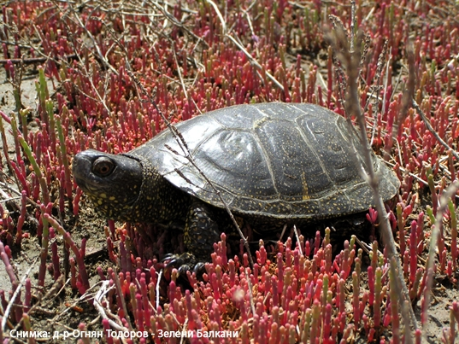
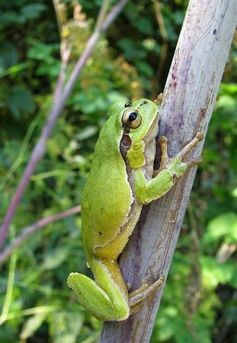
Животинският свят в Странджа също е много богат - над 600 вида безгръбначни животни, гръбначните са около 400, от които 42 вида риби, 10 вида земноводни, 24 вида влечуги, 270 вида птици, 66 вида бозайници.
Жабата дървесница и каспийската блатна костенурка са застрашени видове.

Slide 16
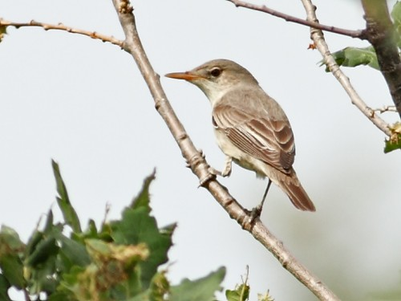
България е най-важната страна, а Странджа е най-важната планина в световен мащаб за опазването на популациите от такива застрашени видове като:
Голям маслинов присмехулник
Миграция и зимуване:
Зимува в Африка. Пролетната миграция е през април-май, а есенната – през август.
Заплахи:
Премахване на храстите и единичните дървета от пасищата, изсичане на ивиците от дървета и храсти в земеделските райони.
Природозащитен статус в България:
Уязвим.

Slide 17
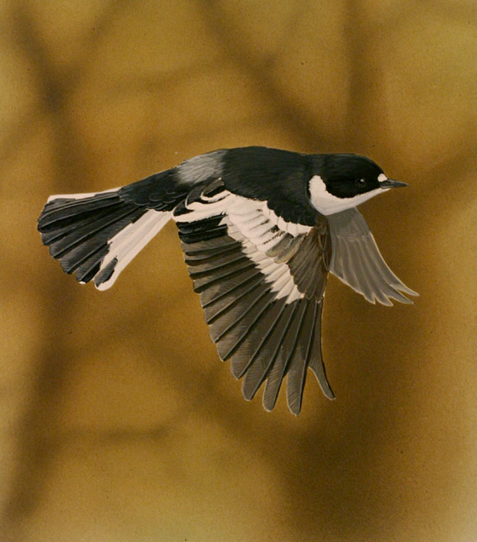
Полубеловрата мухоловка
Миграция и зимуване:
Зимува в Африка. Пролетната миграция е април, а есенната – през август-септември.
Заплахи:
Интензификация на горското стопанство, изсичане на равнинните дъбови и крайречните гори.
Природозащитен статус в България:
Уязвим.

Slide 18
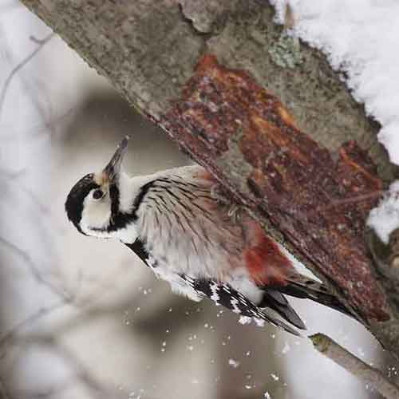
Включен e в Червената книга на България, категория "рядък вид". Защитен вид в Закона за биологичното разнообразие.
Южен белогръб кълвач

Slide 19
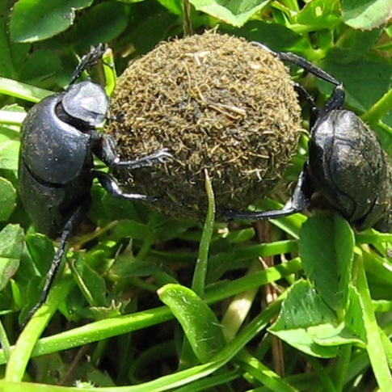
Хиляди бръмбари нападат във филмите „Мумията” и „Мумията се завръща”. Ужасните скарабеи влизат в тялото и умъртвяват човека мъчително…
Това е една от най-големите глупости на Холивуд. Набеденият за злодей бръмбар - скарабей е всъщност безобидна гадинка, търкаляща торно топче, което е единственото й имане.

Slide 20
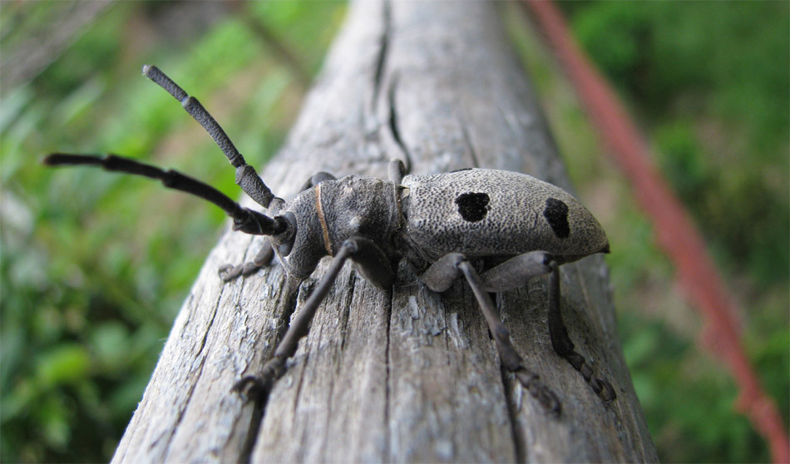
Буков сечко -световно застрашен вид със статут уязвим

Slide 21
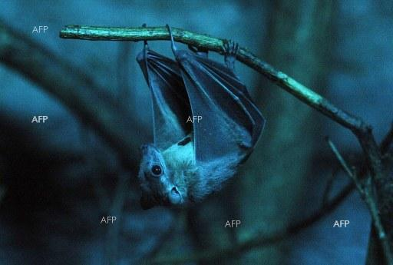
27 от общо 33 вида прилепи, които се срещат в страната ни, могат да се видят в парка. Някой от тях са с по-висок „консервационен статут” или изискват по-висока степен на защитеност. Такива са някой пещерни видове като петте вида „подковоноси”, както и горски видове като „дългоухия нощник”. Този горски вид е с най-голяма популация именно в природния парк. Той се среща по хралупите на дърветата.

Slide 22
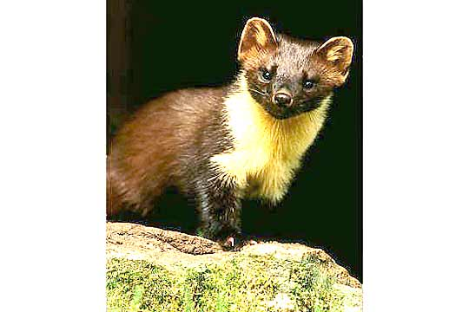
Златката, наричана още Евразийска златка, е дребен хищник от семейството Порови.
В "Червената книга на Република България" е включена като застрашен от изчезване вид.

Slide 23
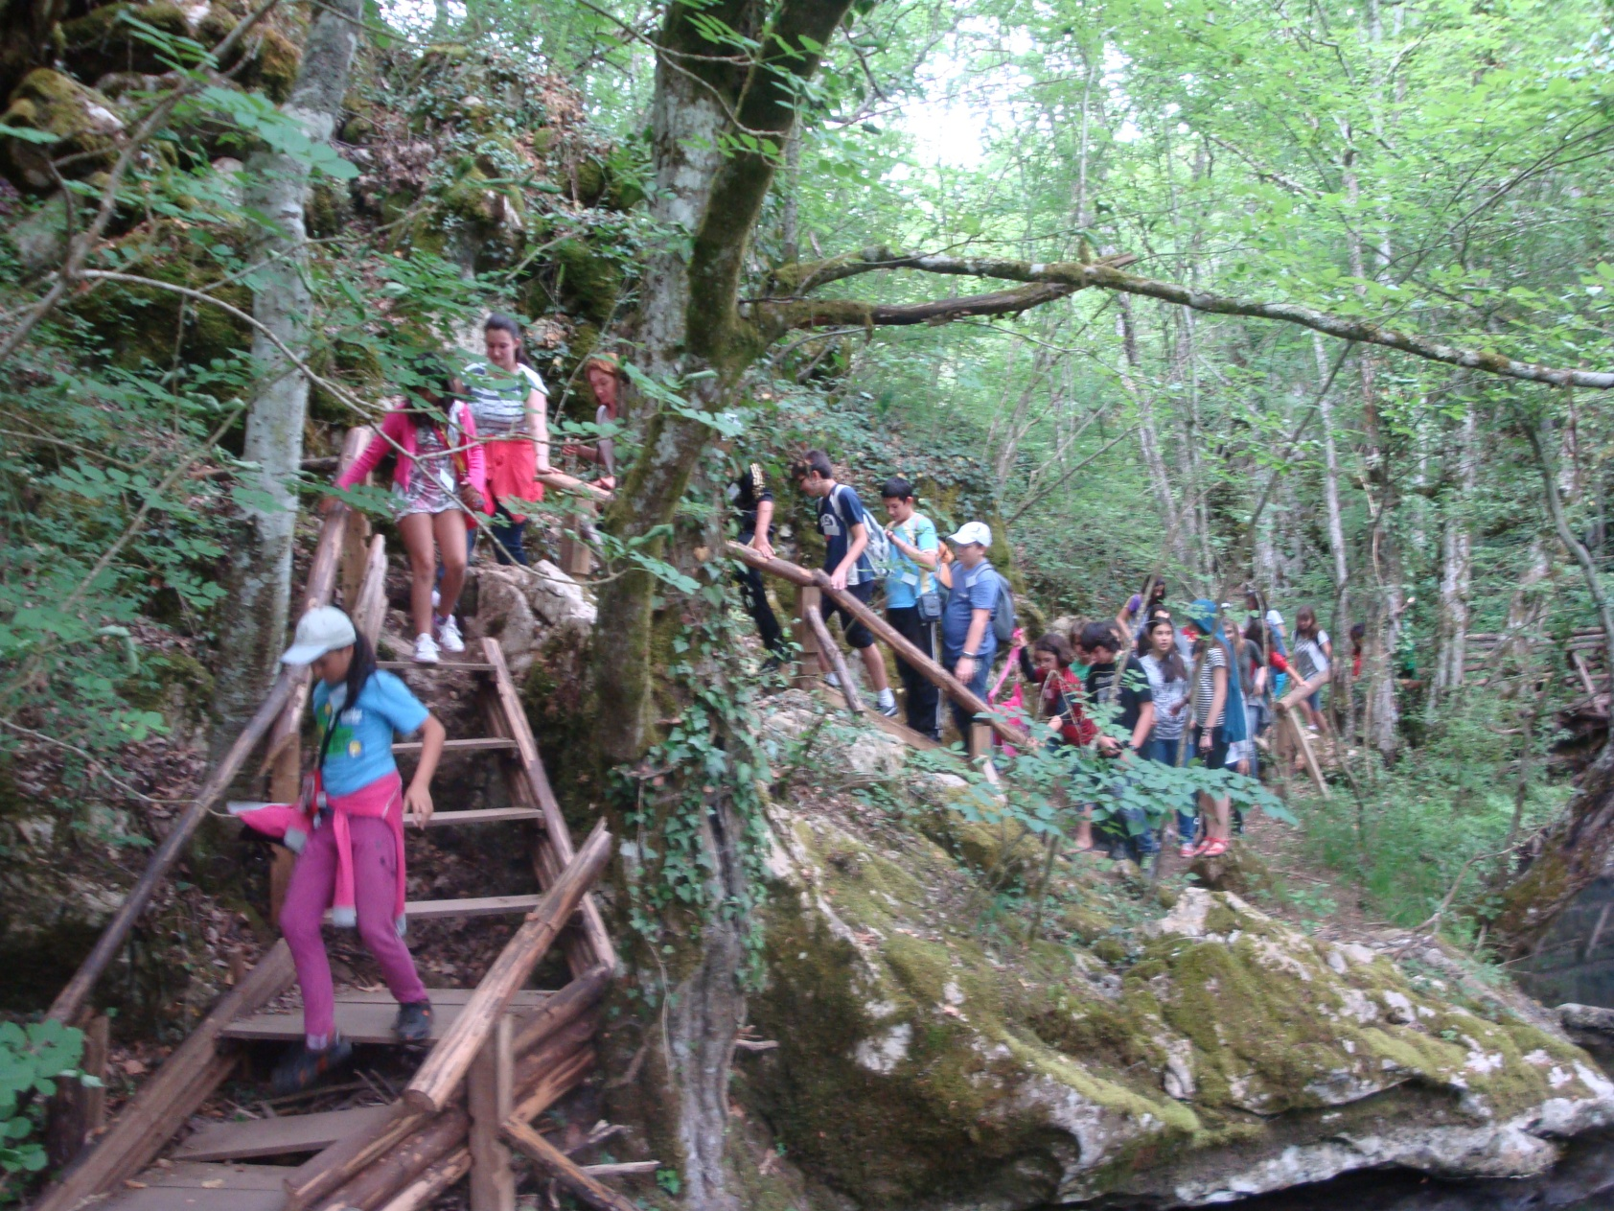
Как научихме всичко това? Включихме се в проекта “Обичам природата –и аз участвам” по следния начин:
Организирахме си екскурзия и направихме чудни снимки.

Slide 24
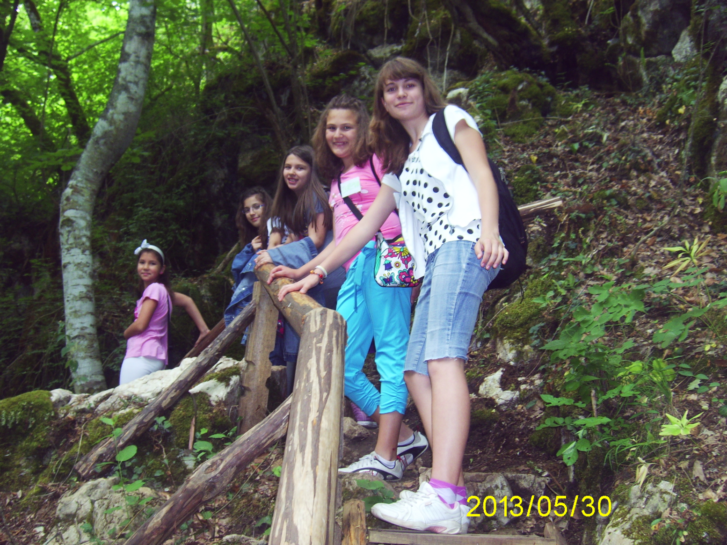

Slide 25
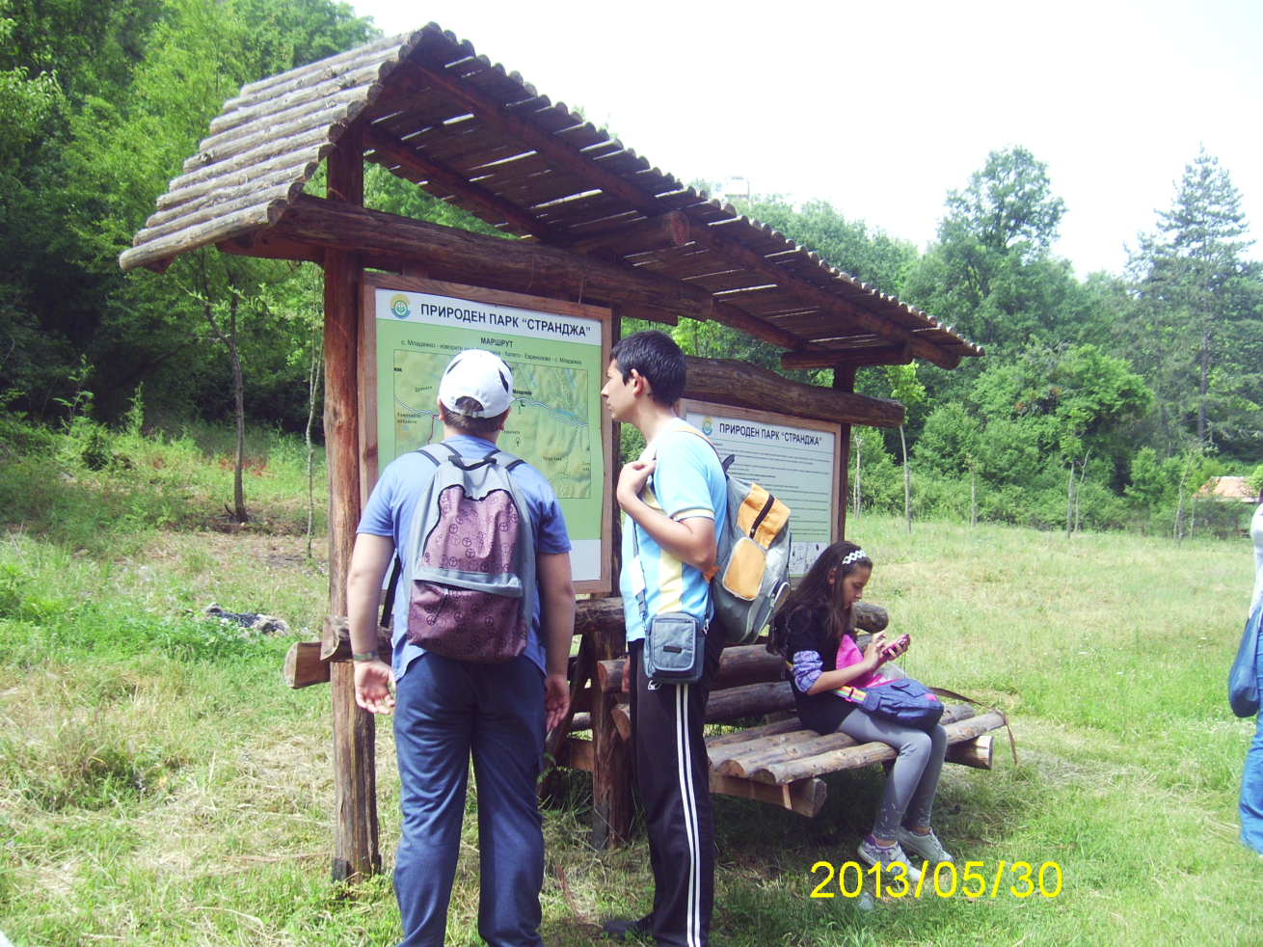
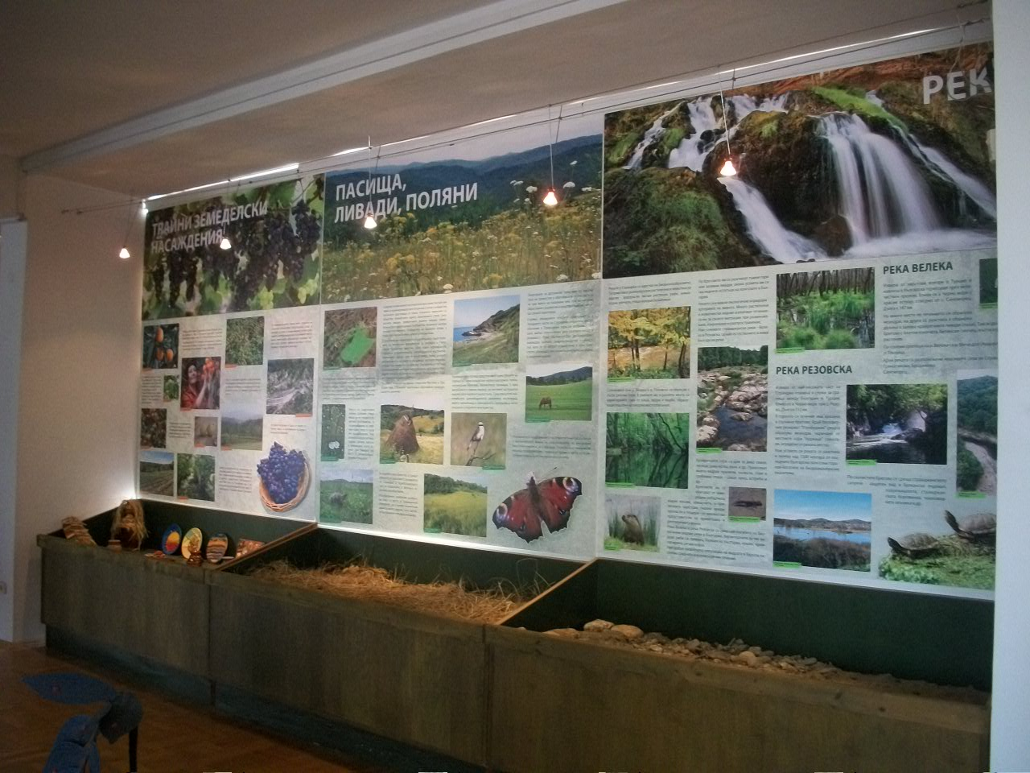
Посетихме изворите на река Младежка, проучихме различни маршрути, полюбувахме се на водопад Докузак до с.Стоилово, разгледахме с голям интерес посетителските центрове в гр.Малко търново и с.Граматиково

Slide 26
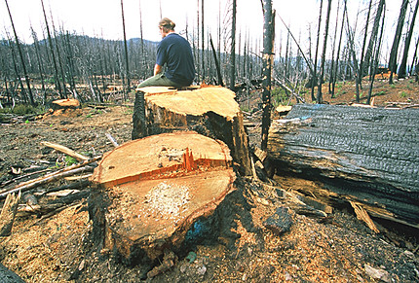
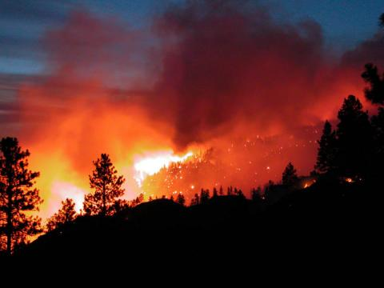
Научихме,че най-големите заплахи за растенията и животните са:
ИЗСИЧАНЕТО
ПОЖАРИТЕ
БРАКОНИЕРСТВОТО
ЗАМЪРСЯВАНЕТО
ПРЕКОМЕРНОТО СЪБИРАНЕ НА БИЛКИ,СЕМЕНА И ПЛОДОВЕ
БЕЗПОКОЙСТВОТО НА ЖИВОТНИТЕ
УНИЩОЖАВАНЕ НА ЕСТЕСТВЕНИТЕ МЕСТООБИТАНИЯ

Slide 27
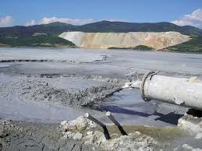
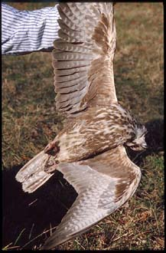

Slide 28
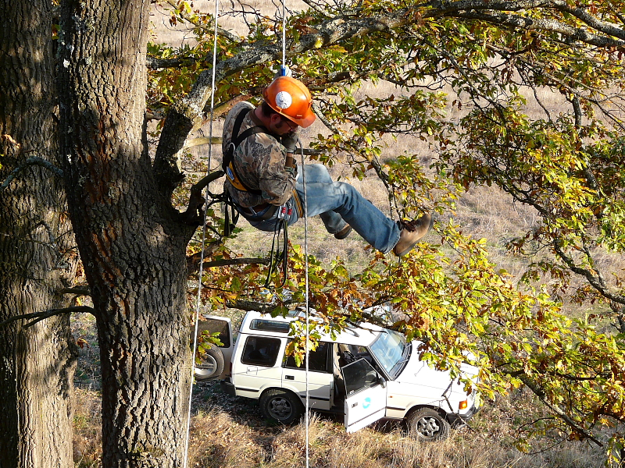
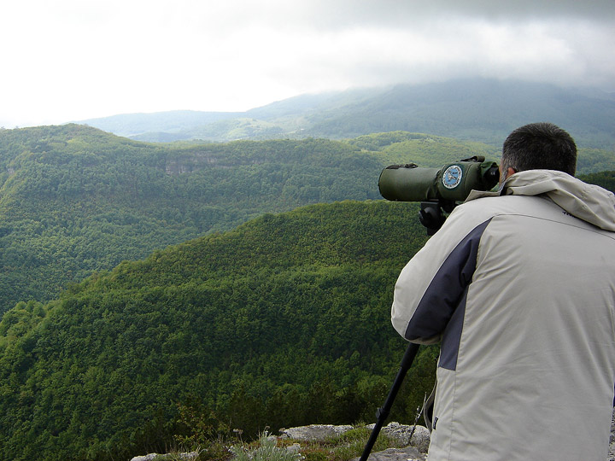
НАУЧИХМЕ КАК МОЖЕМ ДА ПОМОГНЕМ НА ГОРАТА И НЕЙНИТЕ ОБИТАТЕЛИ:
КАТО ЗАЛЕСЯВАМЕ
КАТО РЕЦИКЛИРАМЕ ХАРТИЯТА И ОТПАДЪЦИТЕ
КАТО СЕ БОРИМ С ПОЖАРИТЕ И БРАКОНИЕРСТВОТО
КАТО ОБРАЗОВАМЕ ХОРАТА
КАТО ПОСТАВЯМЕ ГНЕЗДИЛКИ ПО ДЪРВЕТАТА

Slide 29
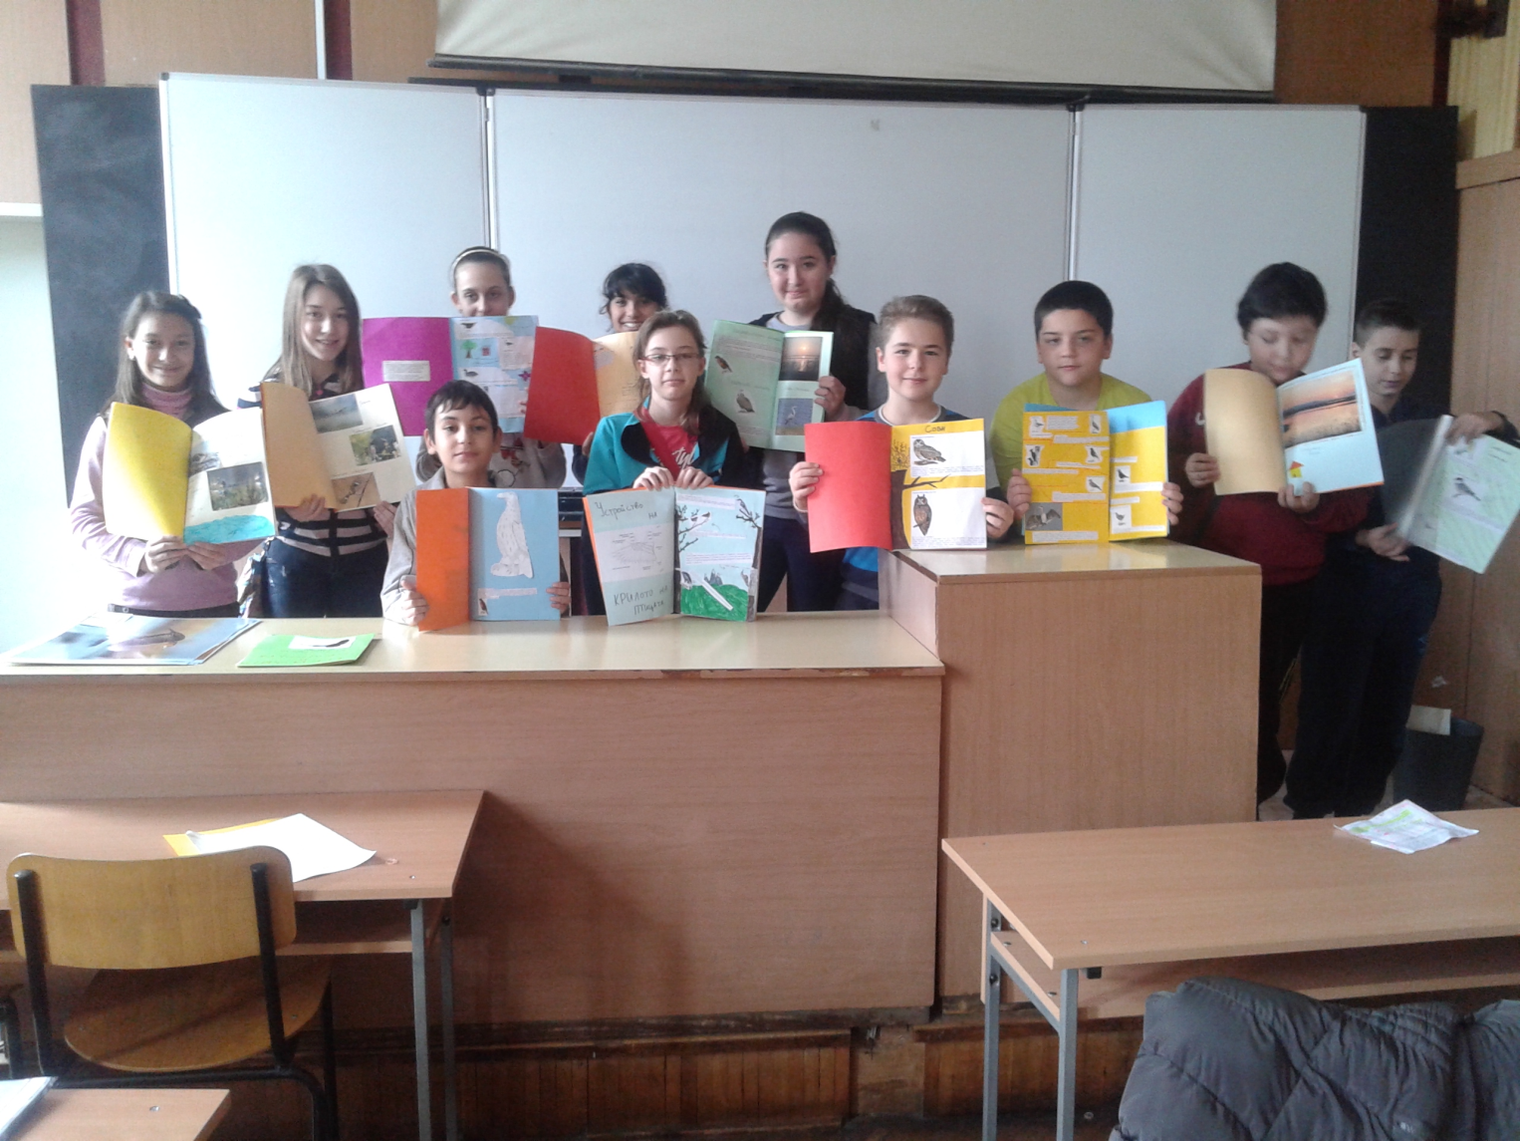
Ето така се образоваме ние - изработваме си собствени книжки за птици в бургаските влажни зони.

Slide 30
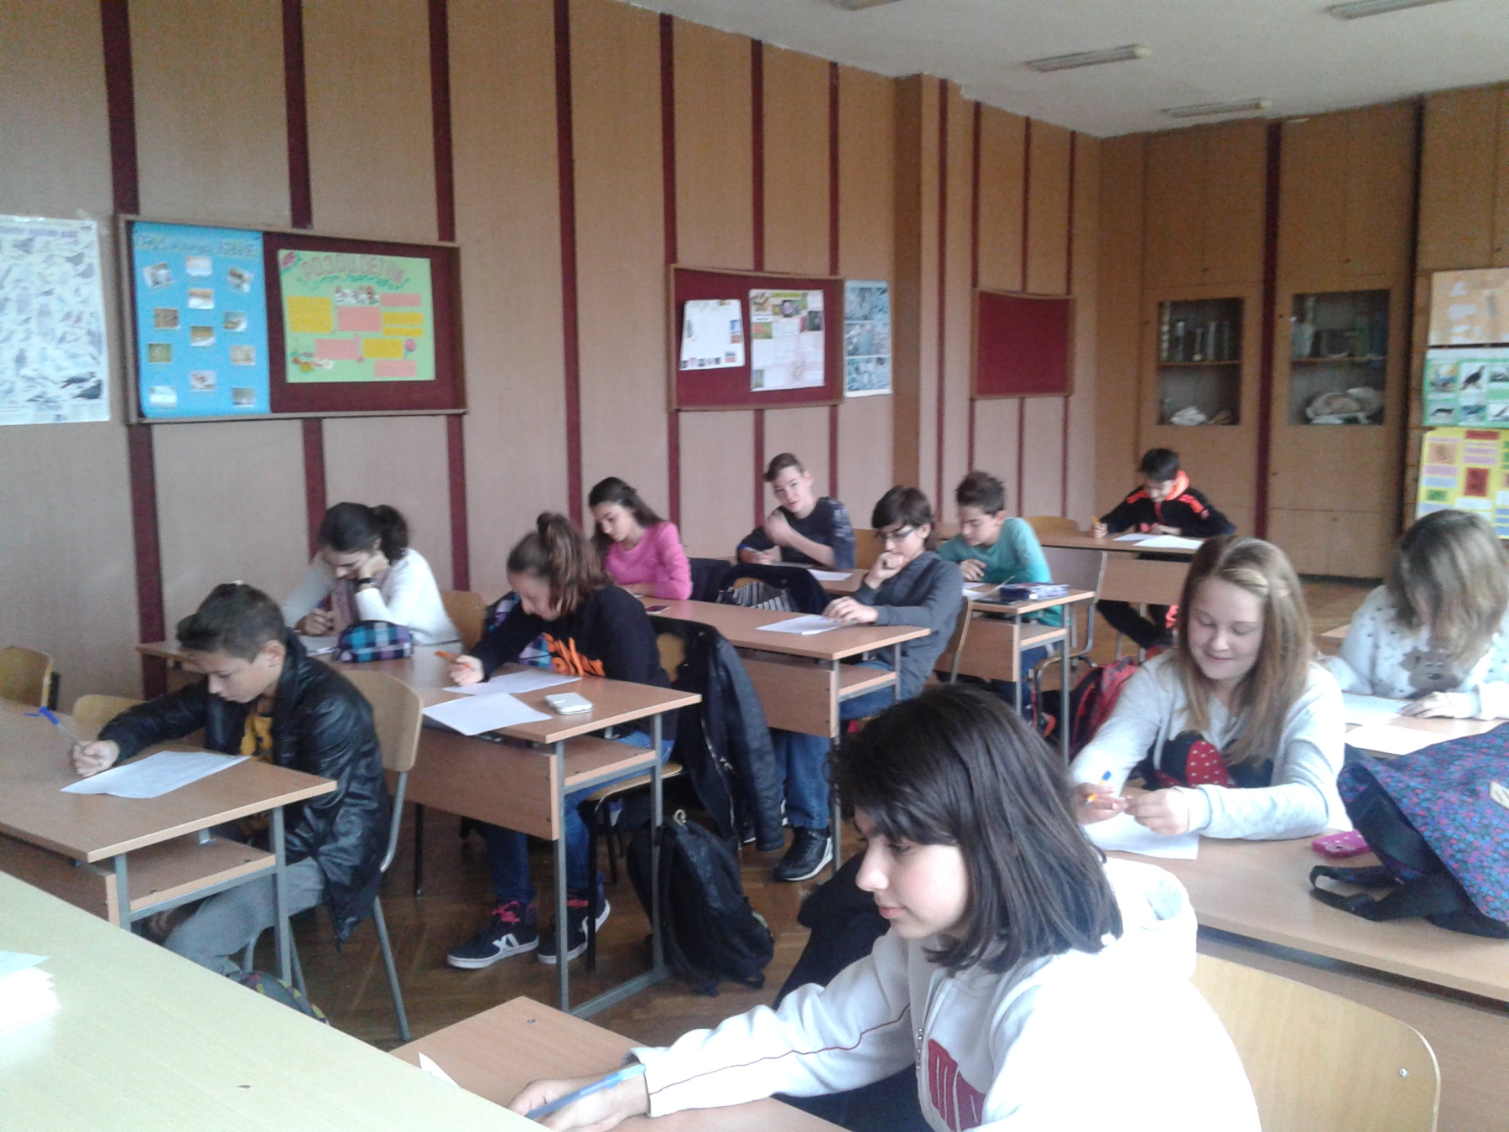
Участваме в олимпиади по орнитология

Slide 31







В България има повече от 30 граждански организации,които работят за опазване на природата и биоразнообразието.Най-добре да станем част от тях!

Slide 32
БЛАГОДАРИМ ВИ
ЗА ВНИМАНИЕТО!

